Slide 1
Clase n°1: Introducción a Python
Chile++

Slide 2

Temas de la clase
¿Qué es la programación?
Introducción a Python
Uso de Google Colab
Escribir y ejecutar programas simples
Imprimir un "Hello, world!"

Slide 3

¿Qué es programar?
La programación es el proceso de crear instrucciones que una computadora puede entender y ejecutar.
Las instrucciones deben estar escritas de acuerdo a reglas específicas para que el computador las entienda.

Slide 4

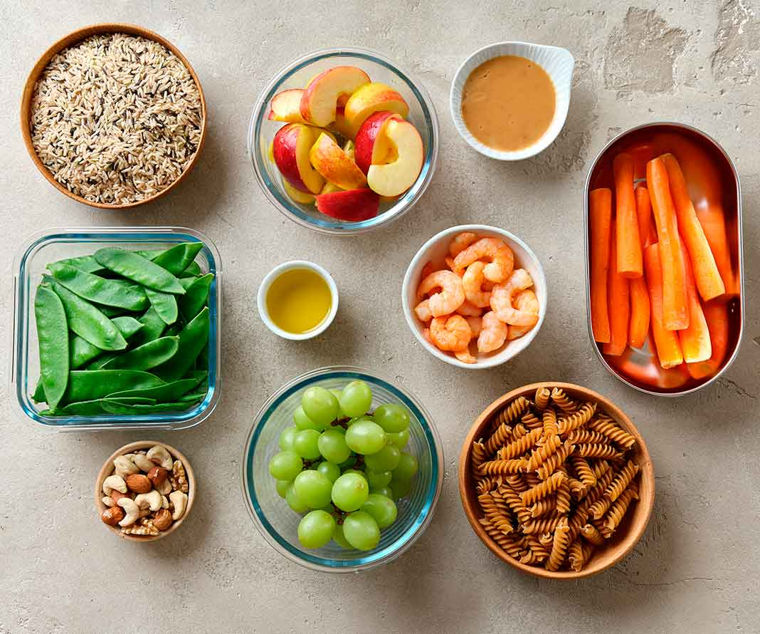
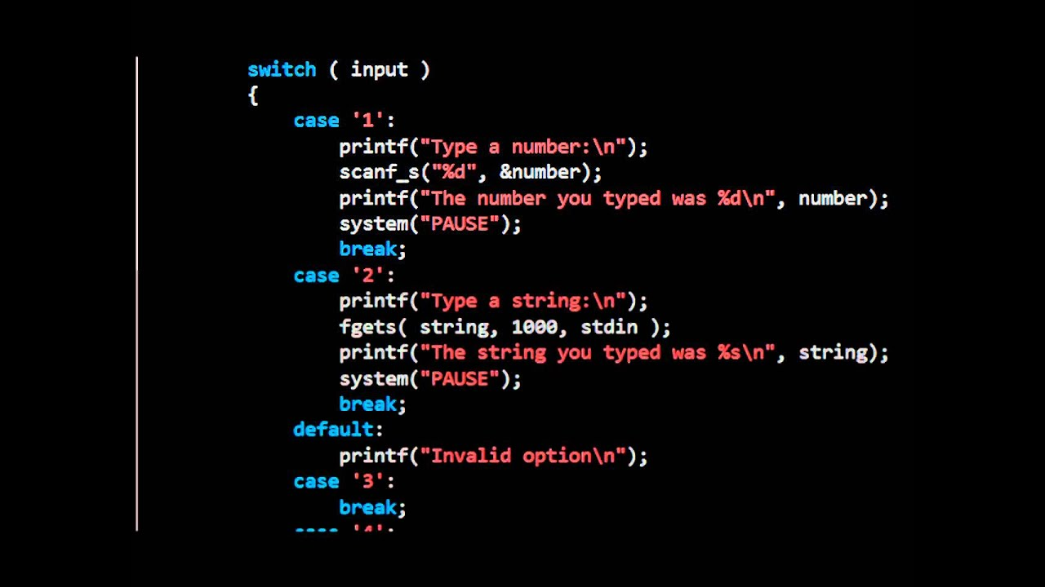
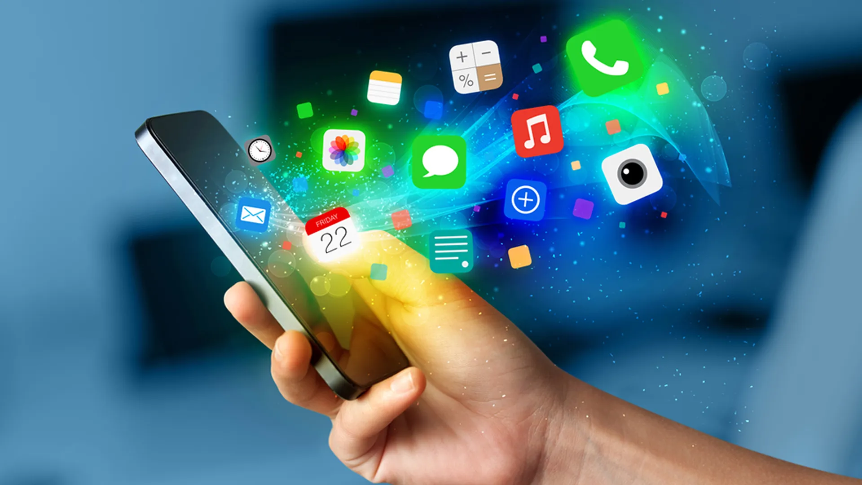
¿Qué es programar?
Instrucciones específicas (receta)
Instrucciones específicas (programa)

Slide 5
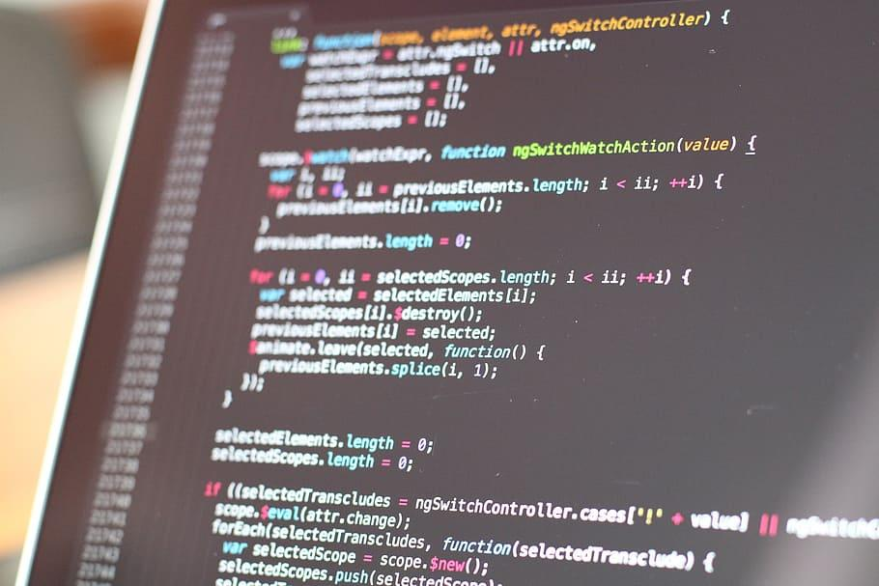
Lenguajes de programación
Un lenguaje de programación es un sistema de reglas que se usan para escribir instrucciones al computador.
Funciona como un idioma intermedio entre las personas y las computadoras.

Slide 6
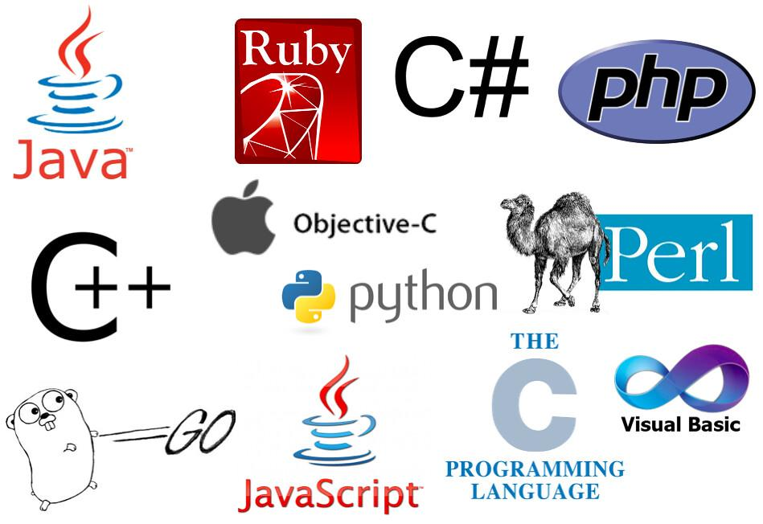
Lenguajes de programación

Slide 7
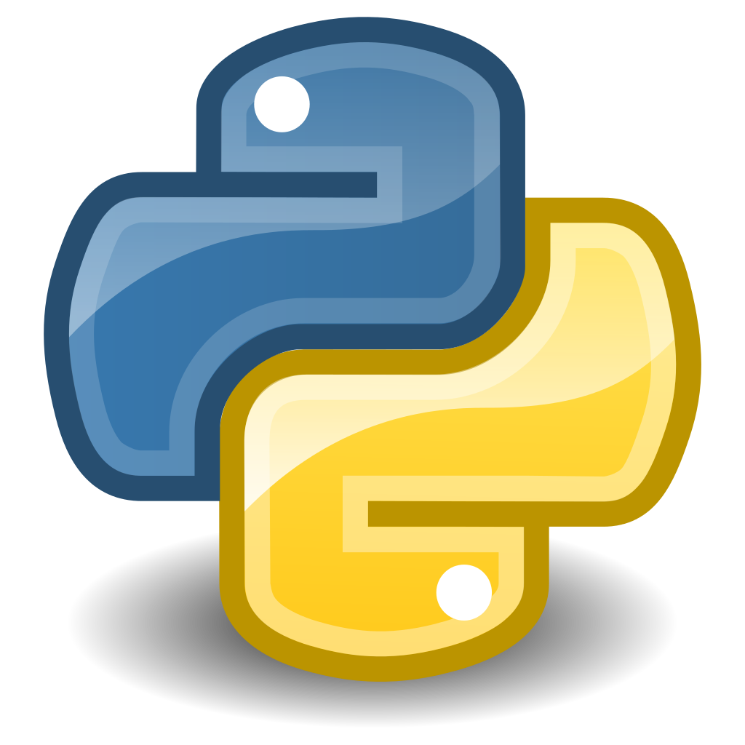
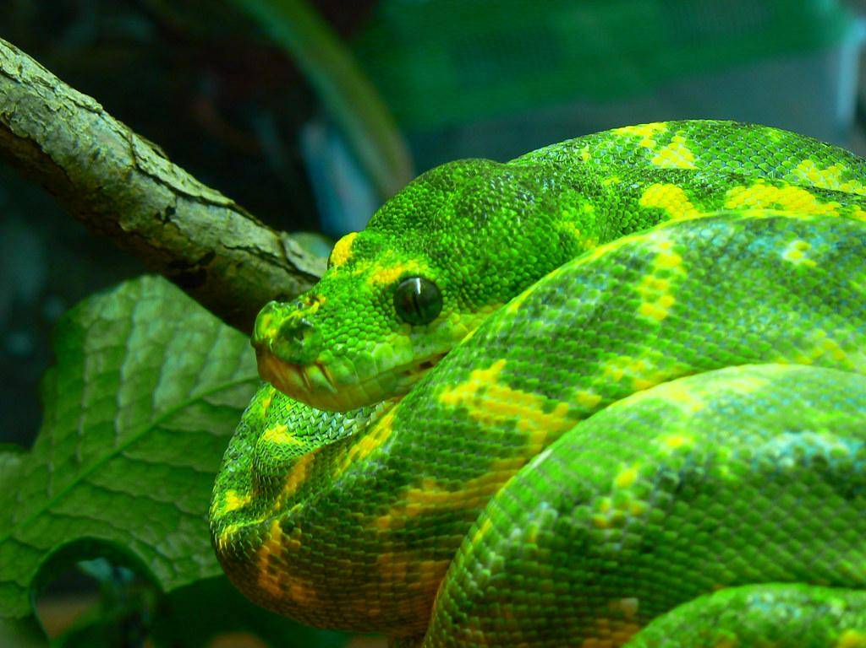
Python
Python es un lenguaje de programación de alto nivel, fácil de aprender y ampliamente utilizado.
Es conocido por ser claro y legible, lo que lo hace ideal para principiantes.

Slide 8
Ejemplo: cómo decir “hola” en diferentes lenguajes
En Python: En Assembly:
section .data
hello db 'Hola!', 0
section .text
global _start
_start:
; Print the string
mov eax, 4
mov ebx, 1
mov ecx, hello
mov edx, 13
int 0x80
mov eax, 1
xor ebx, ebx
int 0x80
print(“hola”)

Slide 9
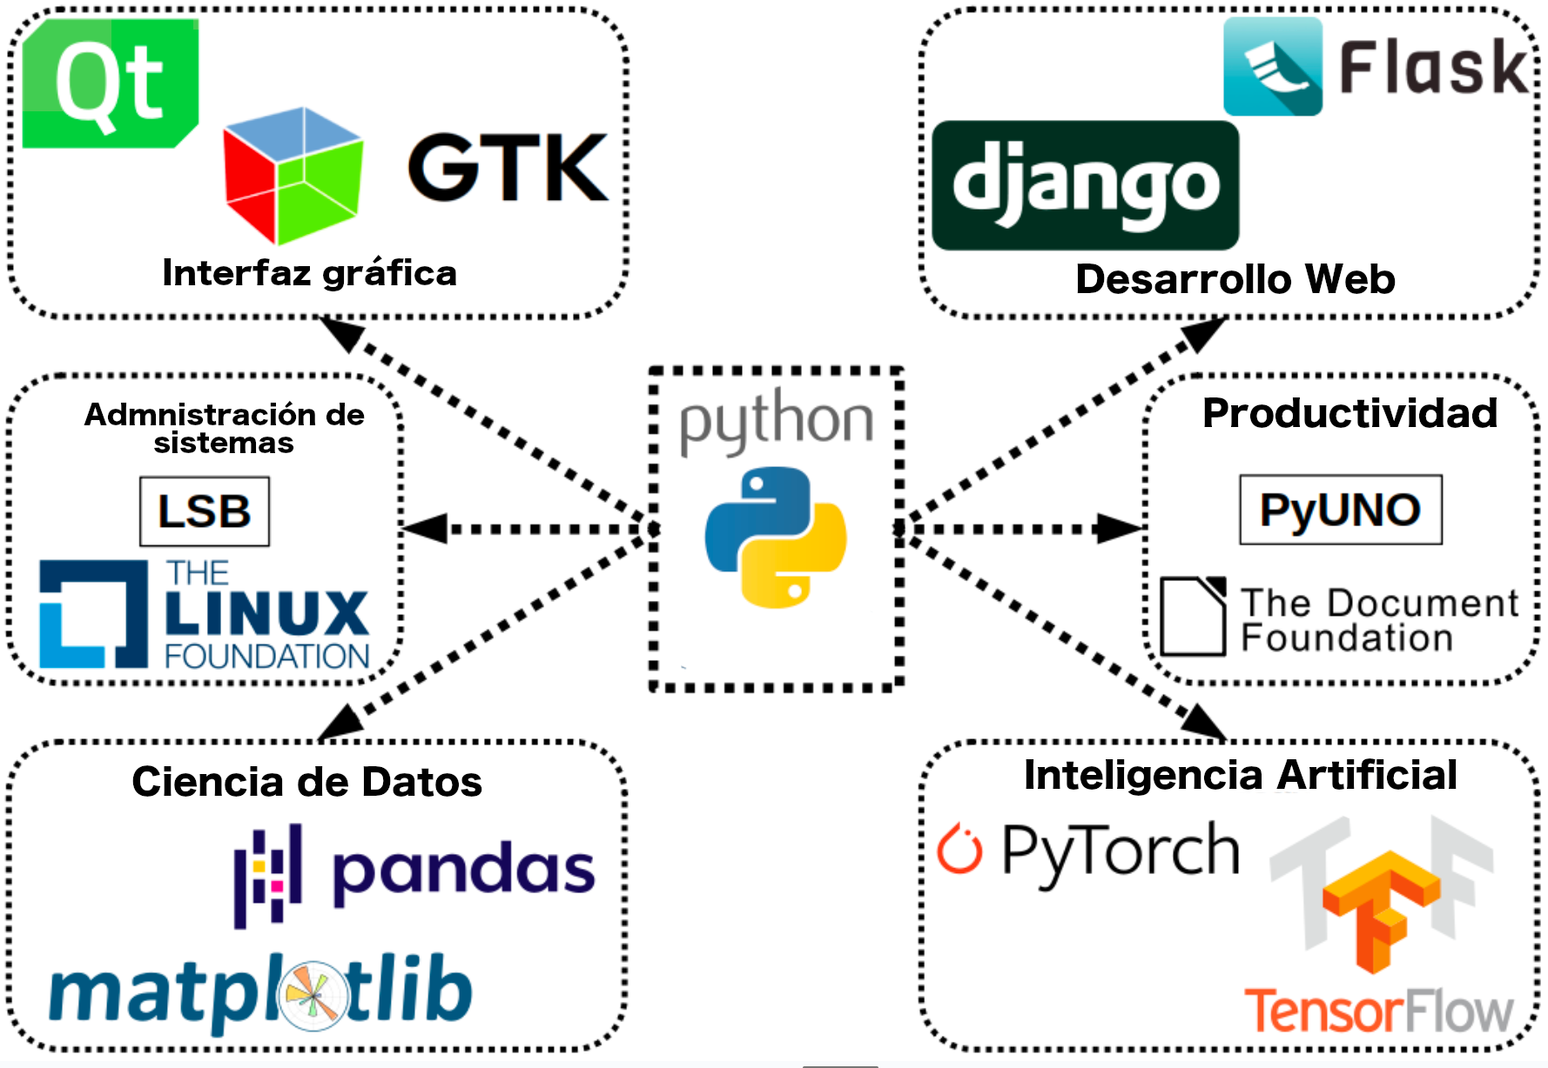
¿Qué puedo hacer con Python?

Slide 10
¿Dónde puedo ejecutar programas de Python?
Python es multiplataforma, por lo tanto, no se necesita un tipo específico de computador o sistema operativo para trabajar con él.
En este curso nosotros trabajaremos con una plataforma online llamada Google Colab.

Slide 11

¿Qué es Google Colab?
Google Colab (Colaboratory) es una aplicación web en la nube que permite escribir, ejecutar y compartir código de Python en tu navegador web.
Con Google Colab, puedes crear cuadernos interactivos que combinan código, texto explicativo, imágenes y más.

Slide 12
¿Qué es Google Colab?
¡Veamos nuestro primer cuaderno de Google Colab!
Link

